Slide 1



SEGUIMIENTO AL APRENDIZAJE Y EVALUACIÓN FORMATIVA:
SUPÉRATE CON EL SABER + APRENDAMOS
Socialización de estrategias
Marzo/Abril de 2017

Slide 2


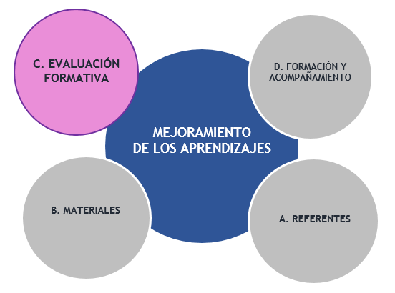

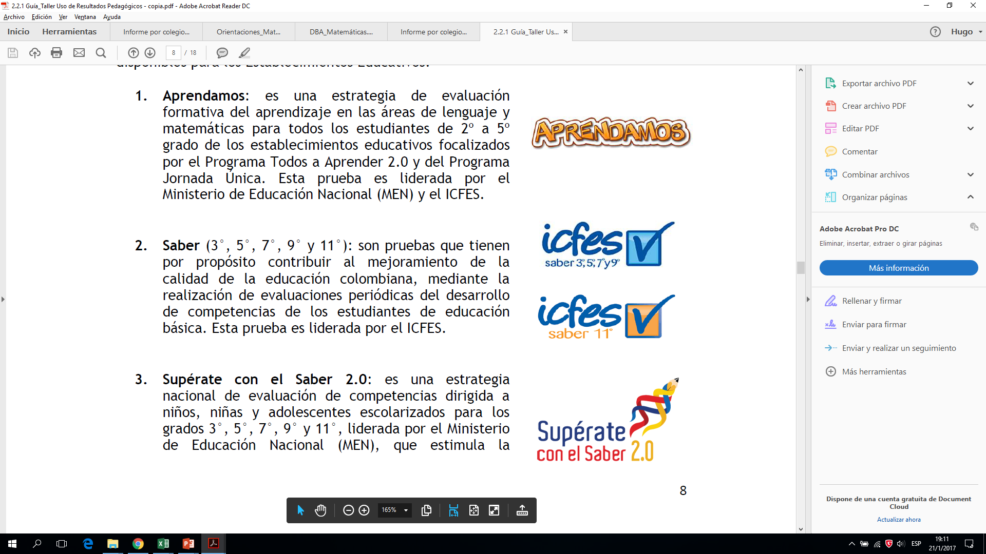
  Contexto

Slide 3


  ¿Qué es Supérate con el Saber?
Es el Sistema Nacional de Competencias Académicas creado por la Presidencia de la República en 2012 y liderado por el Ministerio de Educación Nacional.
  ¿Quiénes pueden participar?
Todos los estudiantes de Colombia de 3°, 5°, 7°, 9° y 11° inscritos en los establecimientos educativos de Colombia según SIMAT.
g
  ¿De qué se tratan las pruebas?
Se trata de una evaluación formativa que el estudiante presenta en las áreas de Lenguaje y Matemáticas, mediante una plataforma que arroja los resultados niño(a) a niño(a).
  ¿Cómo será la dinámica de 2017?
g
Se presentarán tres pruebas clasificatorias (online y offline) entre los meses de abril y agosto; una semifinal nacional en octubre y la gran final en noviembre.
Los estudiantes deben tomar al menos 2 de las 3 pruebas para ser elegibles para la semi-final

Slide 4
  ¿Qué es Aprendamos?
Estrategia de evaluación formativa del aprendizaje de lenguaje y matemáticas, mediante una plataforma que arroja los resultados niño(a) a niño(a).
.
  ¿Quiénes pueden participar?
Los estudiantes de 2° y 4° inscritos en los establecimientos educativos focalizados por PTA y JU.
g
  ¿Cómo será la dinámica de 2017?
Se presentarán dos pruebas (online y offline): una diagnóstica en el primer semestre y otra seguimiento en el segundo semestre.

Slide 5



  … y ¿cómo mi Establecimiento mejora con Supérate?
+
Supérate con el saber
Aprendamos
Estrategias de medición de competencias con carácter formativo y de seguimiento al aprendizaje

Slide 6
  Cronograma de aplicación
APRENDAMOS |  | SUPÉRATE | SABER 359 | SABER 11
Grados | 2º y 4º | 3º, 5º, 7º, 9º, 11º | 3º, 5º, 9º | 11º
Fechas | Marzo Mayo Octubre | Abril Junio Septiembre | Septiembre | Calendario A: 13 de Agosto Calendario B: 12 Marzo
Áreas | Matemáticas Lenguaje | Matemáticas Lenguaje | Tercero: Matemáticas y lenguaje. Quinto: Matemáticas, lenguaje y ciencias Noveno: Matemáticas, lenguaje y ciencias. | Matemáticas Lectura Crítica Sociales y Ciudadanas Ciencias Naturales Inglés

Slide 7
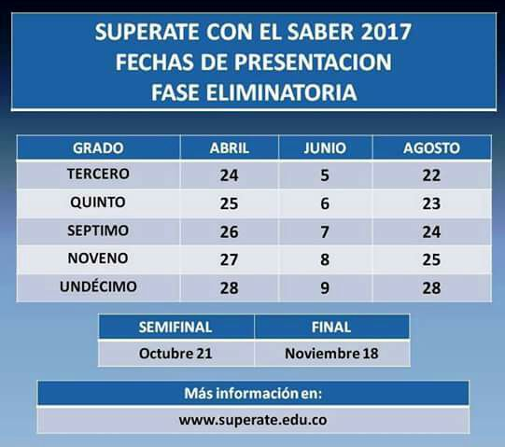
  Cronograma de aplicación específico supérate

Slide 8

  Consulta de resultados
Notes:
En el logo de Supérate, al dar click lleva a la página de esas pruebas.
En el logo de Aprendamos, al dar clik lleva a la página de esas pruebas.
Al dar click sobre el muñeco de las pruebas lleva al link general donde docentes, directivos y personal de la secretaría, pueden consultar los resultados de ambas pruebas en relación con la participación y el desempeño de los estudiantes: https://app.powerbi.com/view?r=eyJrIjoiN2I4ZTdhNDctOGRmZi00MWZlLWJiOTItOWFiYzVmMTI2NGE1IiwidCI6IjEzNDE0NTZkLTIwZWEtNDdlOC05MTBiLTJmYmM1MWI1ZTFhOCIsImMiOjR9

